Slide 1
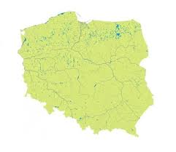
ZASOBY WODNE W POLSCE
W RAMACH partnerskiego
Projektu dla szkół
COMENIUS

Slide 2
Woda jest czynnikiem warunkującym życie. Na Ziemi wody zajmują powierzchnię 510 000 km².
W każdym, miejscu na Ziemi, tam gdzie jest woda jest życie. Organizmy potrzebują ją do przebiegu podstawowych procesów życiowych, transportu substancji i produktów na różnych etapach funkcjonowania w ekosystemach.
Występuje na Ziemi w postaci lodowców, gorących źródeł, jako ogromne powierzchnie oceanów, mórz i niezliczonych źródeł.

Slide 3
Zasoby wodne w Polsce są stosunkowo małe.
Na tle Europy pod względem ilości wody na jednego mieszkańca, biorąc pod uwagę 26 państw, znajdujemy się na 22 miejscu.
22 km² zasobów wodnych ocenia się jako możliwe do wykorzystania, przeliczając to na 1 mieszkańca jest to około 1500 m³/rok.

Slide 4
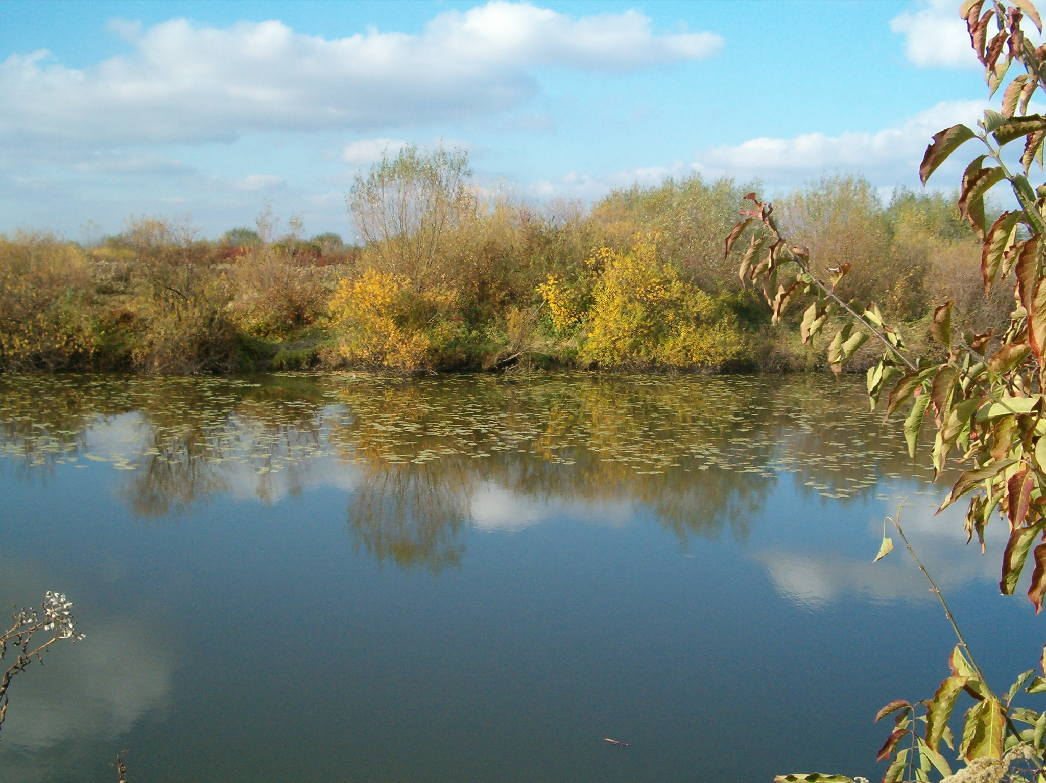
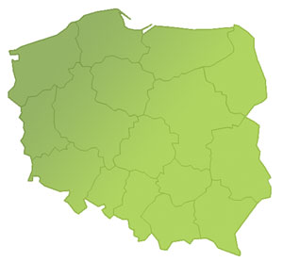
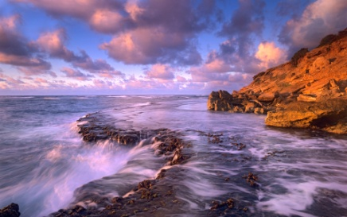
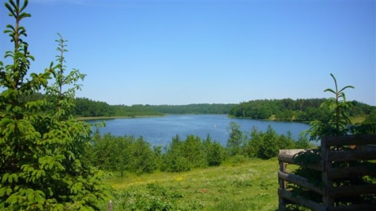
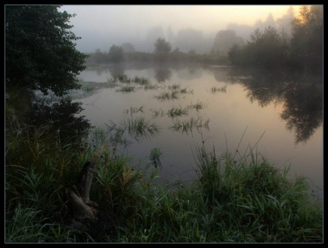
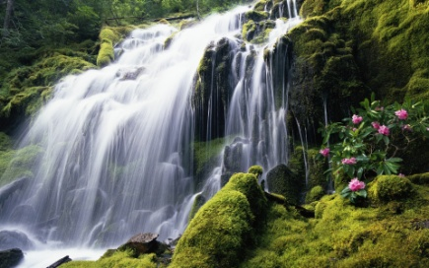
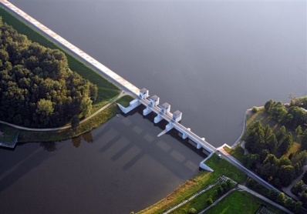
Zbiorniki wodne w Polsce
KLIKNIJ
KONIEC

Slide 5
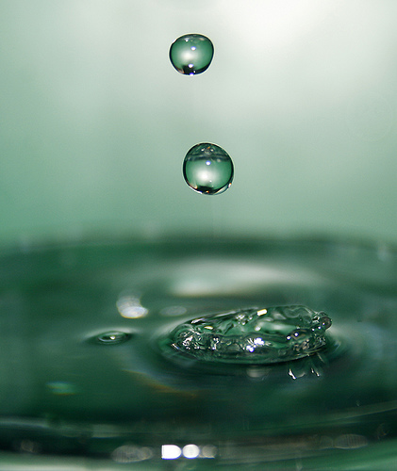
Prezentację wykonał Jakub Bujak
Dziękuję za obejrzenie
WYJŚCIE

Slide 6
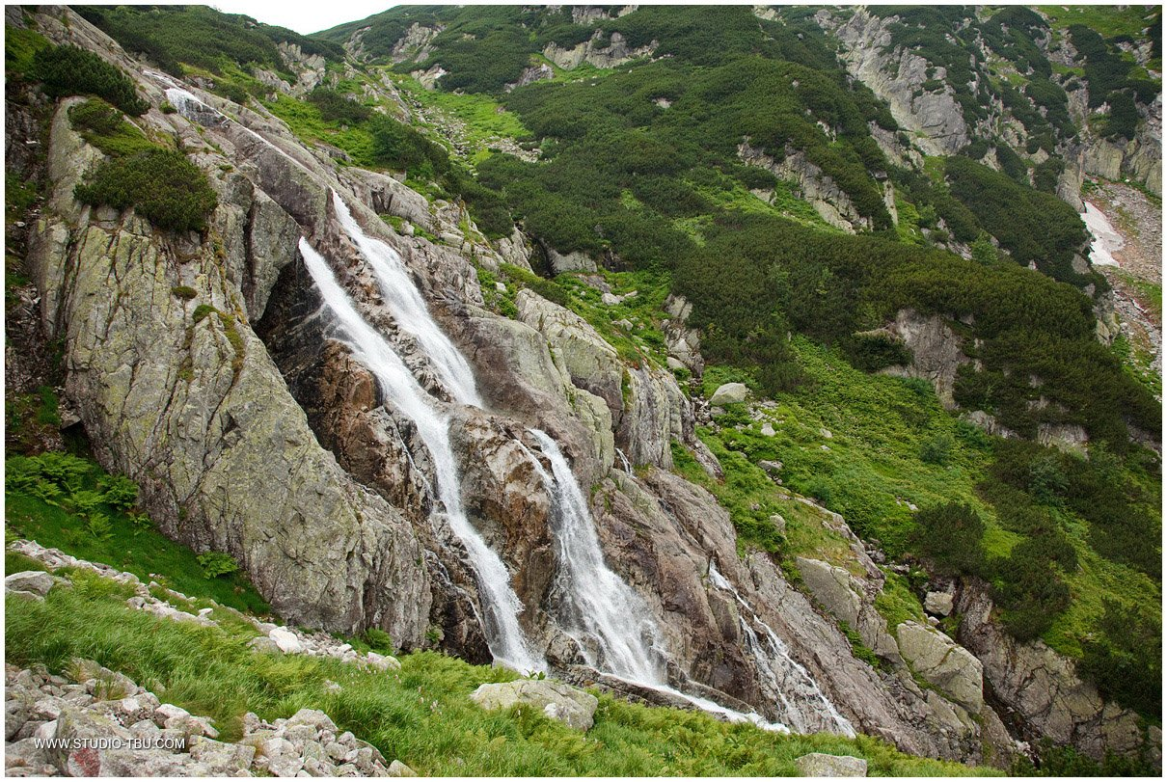
Wodospady
Największym wodospadem w Polsce jest wodospad Siklawa
Są to swobodne, pionowe spadki wody rzecznej, spowodowane istnieniem w korycie rzeki wyraźnego progu skalnego
Powstają najczęściej w górnym biegu rzeki.
Powrót do mapy

Slide 7
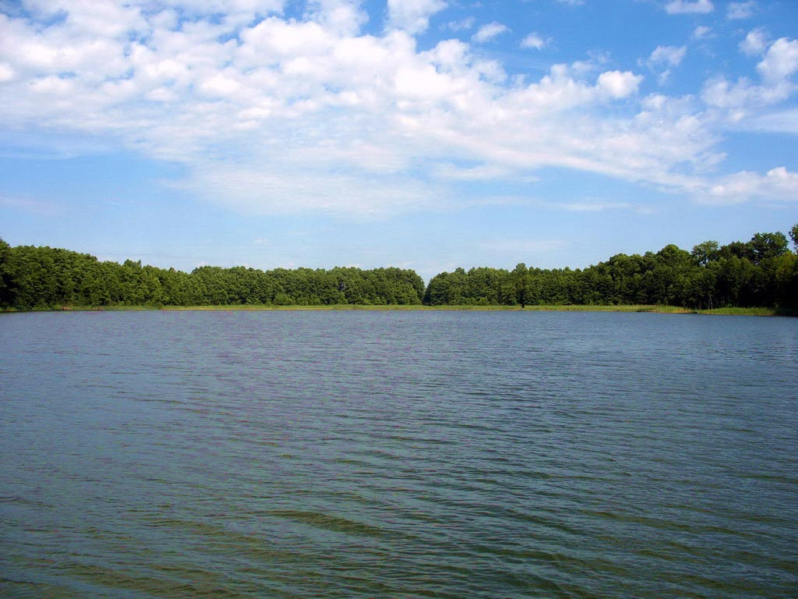
Jeziora
Największym jeziorem Polski są Śniardwy, a najgłębszym jest Hańcza
Są to śródlądowe zbiorniki wodne występujące w tzw. misach jeziornych
W Polsce najwięcej jezior występuje na Mazurach.
Powrót do mapy

Slide 8
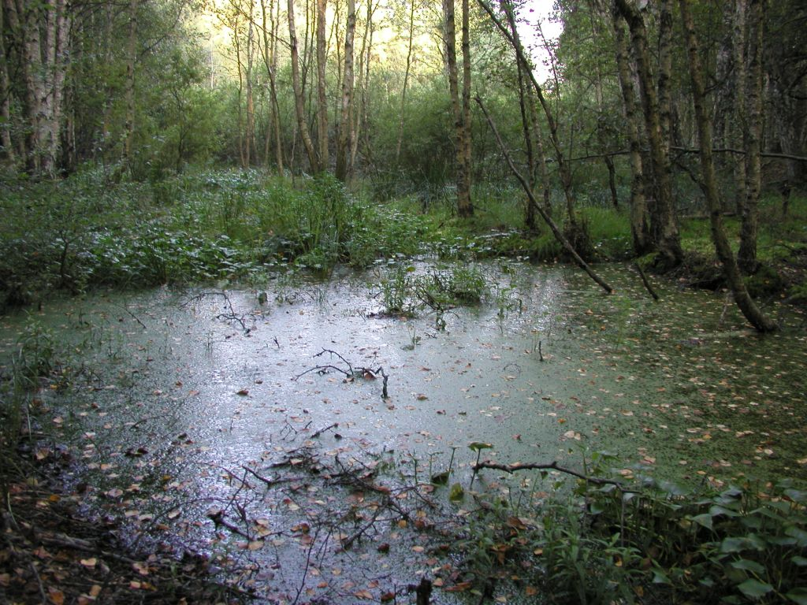
Bagna
Bagna to obszary o utrzymującym się nadmiernym nawodnieniu
Największe bagno w Polsce to Karwieńskie Błoto
Największy obszar bagienny w Polsce to Bagna Biebrzańskie
Powrót do mapy

Slide 9
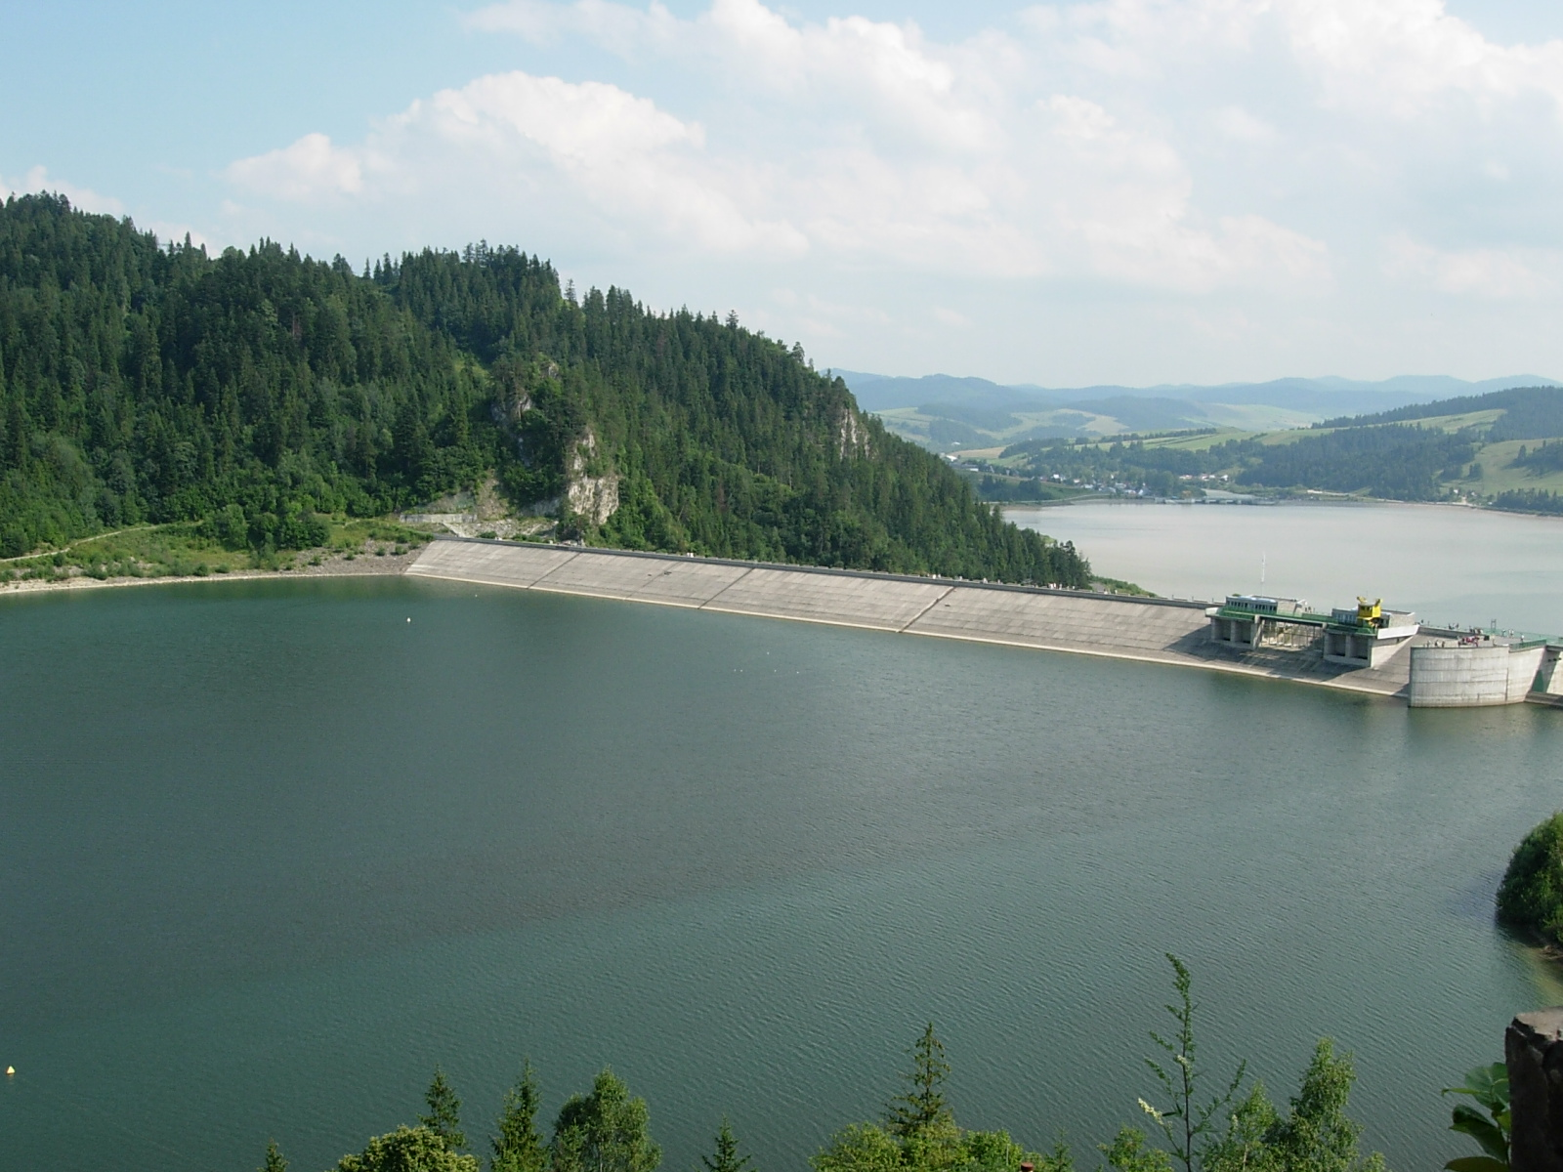
Zapory wodne
Zapora wodna to bariera przegradzająca dolinę rzeki w celu spiętrzenia wody
Największa zapora wodna w Polsce znajduje się w Solinie
Często jest wykorzystywana do zamocowania turbin elektrowni wodnej
Powrót do mapy

Slide 10
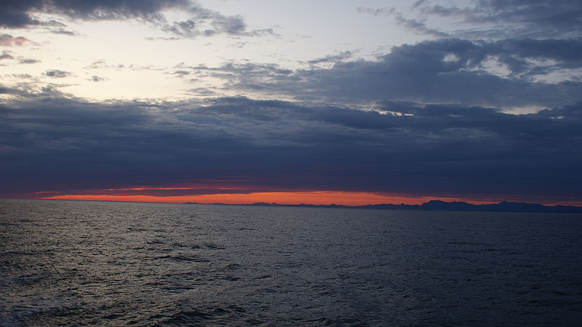
Morza i oceany
Morze to część oceanu oddzielona od reszty lądem lub ukształtowaniem dna
Na świecie istnieje 71 mórz
Łączna powierzchnia mórz i oceanów wynosi ok. 361 000 000 km². Jest to ok. 70% powierzchni kuli ziemskiej.
Powrót do mapy

